Slide 1
XÂY DỰNG HỆ THỐNG WEBSITE TUYỂN DỤNG TRỰC TUYẾN
Sinh viên thực hiện: Nguyễn Văn A
Mã số sinh viên: B1234567
Giảng viên hướng dẫn: TS. Nguyễn Thị B
BÁO CÁO ĐỒ ÁN TỐT NGHIỆP
HỆ THỐNG WEBSITE TUYỂN DỤNG TRỰC TUYẾN

Slide 2
CHƯƠNG 1: TỔNG QUAN
Bài Toán Thực Tế & Mục Tiêu Đề Tài
• Hồ sơ, CV cá nhân và lịch sử tương tác bị phân mảnh rải rác qua các kênh email hay tập tin rời rạc.
• Nhà tuyển dụng tốn nhiều thời gian tổng hợp, sàng lọc và phản hồi thủ công từng hồ sơ.
• Quản trị viên thiếu công cụ giám sát tập trung tài khoản và lịch sử vận hành hệ thống.
• Ứng viên khó tìm kiếm việc làm phù hợp và không theo dõi được sát sao trạng thái hồ sơ của mình.
• Phân quyền rõ ràng, tối ưu trải nghiệm tương tác trực tuyến cho từng vai trò người dùng.
• Quản lý tập trung toàn diện danh mục việc làm, các phiên bản CV trực tuyến và pipeline hồ sơ ứng tuyển.
• Hỗ trợ phân tích thống kê dữ liệu trực quan giúp nhà tuyển dụng đưa ra quyết định nhanh chóng.
• Số hóa hoàn toàn quy trình tuyển dụng và quy nạp luồng dữ liệu về một hệ thống nhất quán.

Slide 3
CHƯƠNG 1: TỔNG QUAN
Nhóm Đối Tượng Sử Dụng Hệ Thống
Khách Truy Cập
Tìm kiếm, lọc tin tuyển dụng. Xem doanh nghiệp nổi bật và đăng ký tài khoản nhanh chóng theo vai trò.
Ứng Viên
Tạo & quản lý nhiều phiên bản CV trực tuyến, ứng tuyển, nhận phản hồi trạng thái tuyển dụng thời gian thực.
Nhà Tuyển Dụng
Đăng tin, quản lý chiến dịch tuyển dụng, cập nhật pipeline trạng thái hồ sơ và xem biểu đồ phân tích.
Quản Trị Viên
Kiểm soát an toàn bảo mật, kích hoạt/khóa tài khoản, quản lý danh mục và giám sát nhật ký hành động (Audit Logs).

Slide 4
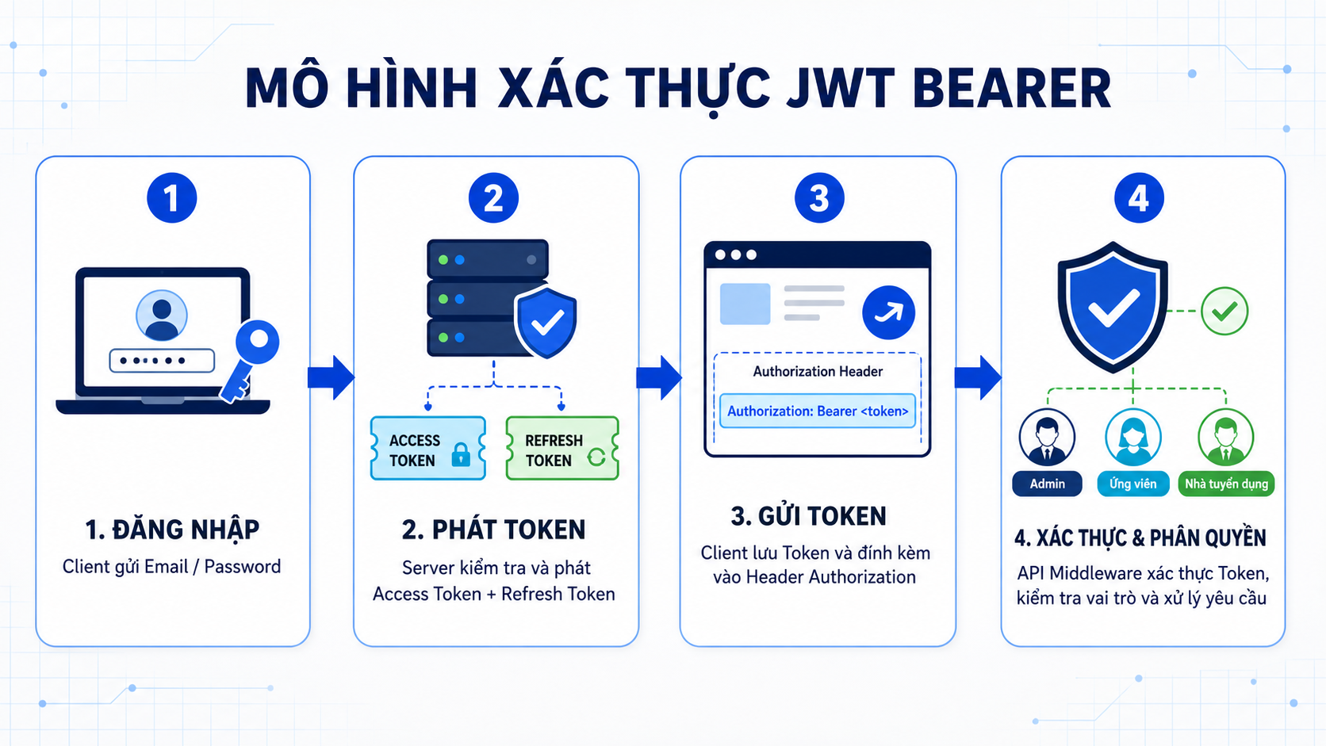
CHƯƠNG 2: TÍNH NĂNG NGHIỆP VỤ
Chức Năng Chung & Cơ Chế Xác Thực API
• Đăng ký tài khoản linh hoạt cho Ứng viên và Nhà tuyển dụng
• Bảo mật Stateless API
• Cơ chế tự động làm mới Token (Refresh Token).
• Kiểm tra phân quyền chặt chẽ
• Khóa tài khoản vi phạm tức thì, đồng thời vô hiệu hóa ngay lập tức các Token cũ để ngăn chặn xâm nhập trái phép.

Slide 5
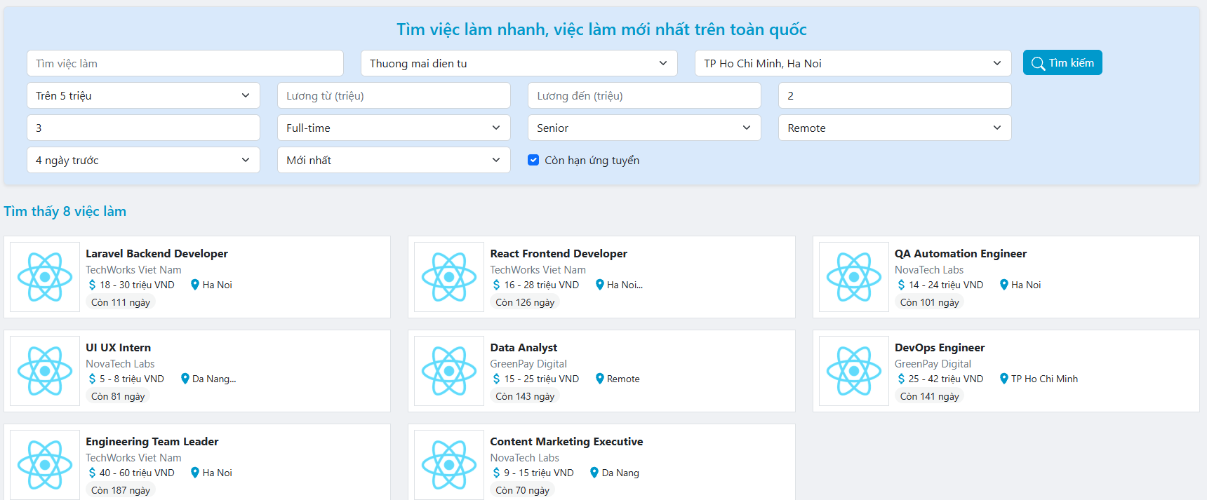
CHƯƠNG 2: TÍNH NĂNG NGHIỆP VỤ
Chức Năng Tìm Kiếm & Bộ Lọc Đa Tiêu Chí
• Hệ thống phân trang tải danh sách việc làm linh hoạt, tối ưu tốc độ phản hồi truy vấn.
• Bộ lọc đa tiêu chí.
• Tìm kiếm nâng cao.
• Lọc nhanh các cơ hội việc làm và các thương hiệu nhà tuyển dụng nổi bật của tuần.

Slide 6
CHƯƠNG 2: TÍNH NĂNG NGHIỆP VỤ
Không Gian Làm Việc Dành Cho Ứng Viên
• Cập nhật thông tin liên hệ, viết mục tiêu nghề nghiệp và các mạng xã hội nghề nghiệp.
• Thuật toán gợi ý việc làm tự động dựa trên hành vi tìm kiếm và ngành nghề đã chọn.
• Dashboard cá nhân tổng hợp: Số việc đã nộp, việc đã lưu, tiến độ hoàn thiện hồ sơ.
• Ngăn chặn việc nộp đơn trùng lặp hoặc nộp vào các tin đã hết hạn tuyển dụng.
• Theo dõi trạng thái xử lý thời gian thực: Chờ xử lý, Đã xem, Mời phỏng vấn, Kết quả đạt/trượt.
• Cho phép nộp hồ sơ linh hoạt bằng CV tạo trực tuyến hoặc tải tệp tin PDF cá nhân lên.

Slide 7
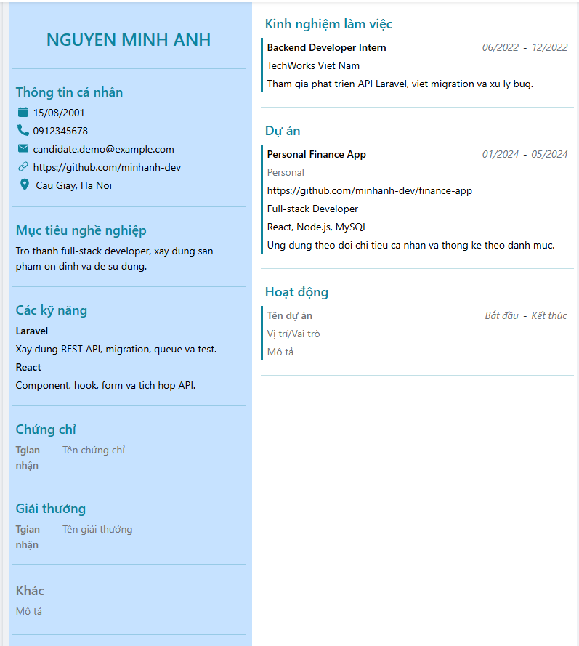
CHƯƠNG 2: TÍNH NĂNG NGHIỆP VỤ
Quản Lý CV & Hồ Sơ Năng Lực Trực Tuyến
• Cho phép tạo lập và quản lý đồng thời nhiều phiên bản CV ứng tuyển khác nhau.
• Tính năng thiết lập 'CV Mặc định' giúp tăng tốc tối đa quá trình nộp hồ sơ nhanh.
• Cơ sở dữ liệu CV cấu trúc chuẩn hóa: Thông tin cá nhân, mục tiêu, học vấn, kinh nghiệm, kỹ năng, dự án, chứng chỉ.
• Bảo toàn tính nhất quán: Toàn bộ quá trình lưu và cập nhật các bảng dữ liệu CV phụ thuộc được thực hiện qua Database Transactions.

Slide 8
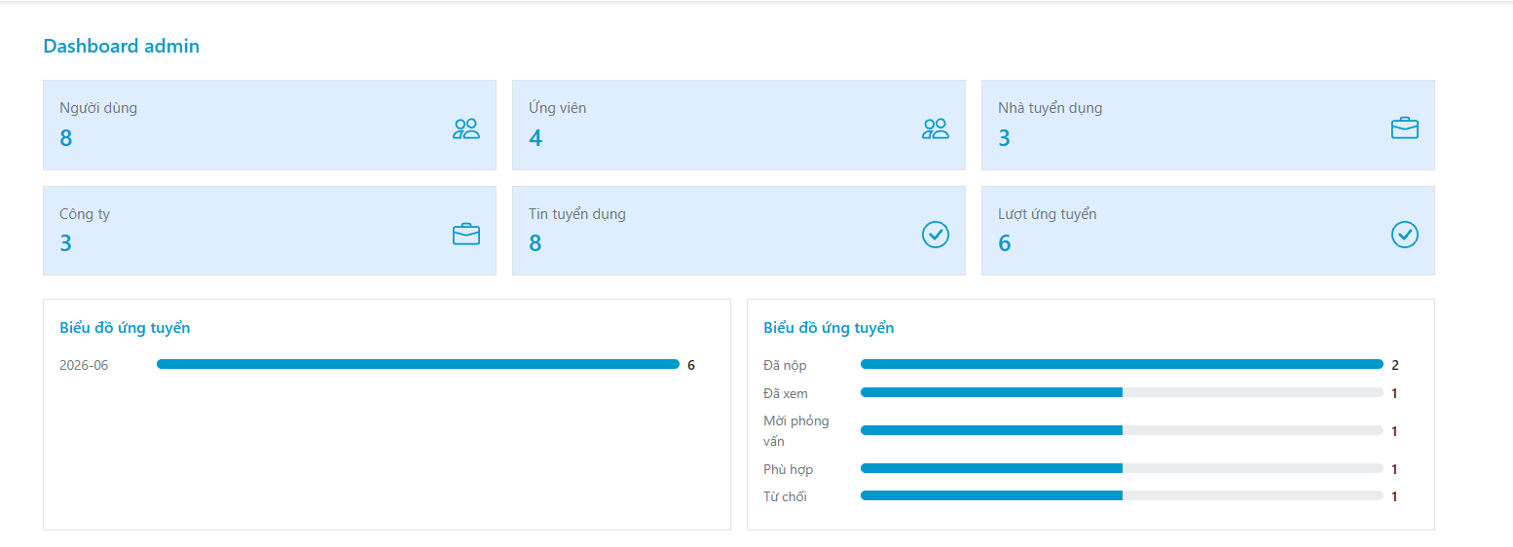
CHƯƠNG 2: TÍNH NĂNG NGHIỆP VỤ
Không Gian Làm Việc Cho Nhà Tuyển Dụng
• Dashboard phân tích thống kê.
• Thống kê tổng lượng hồ sơ nhận được, phân loại lượng hồ sơ mới trong tuần tiện lợi.
• Tính năng quản trị tin.
• Xử lý và sàng lọc hồ sơ ứng tuyển.
• Hỗ trợ ghi chú nội bộ của phòng ban nhân sự (HR) và đặt lịch hẹn phỏng vấn trực tuyến.

Slide 9
CHƯƠNG 2: TÍNH NĂNG NGHIỆP VỤ
Chức Năng Dành Cho Quản Trị Viên
Thống Kê Tổng Quan
Giám sát trực quan biểu đồ người dùng mới, sự tăng trưởng doanh nghiệp và lượng hồ sơ thành công.
Quản Lý Tài Khoản
Mở/Khóa tài khoản vi phạm chính sách. Cơ chế bảo vệ tránh việc Admin tự khóa chính mình.
Kiểm Soát Danh Mục
Quản lý tập trung toàn diện danh mục: ngành nghề cốt lõi, địa điểm, cấp bậc và loại hình làm việc.
Audit Logs (Nhật Ký)
Ghi nhận chi tiết vết thao tác của quản trị viên (Hành động, IP, Thời gian, Dữ liệu thay đổi).

Slide 10
CHƯƠNG 3: QUY TRÌNH NGHIỆP VỤ
Quy Trình Sàng Lọc & Xử Lý Hồ Sơ Ứng Tuyển
Quy trình chuyển đổi trạng thái hồ sơ của ứng viên được đồng bộ tự động và thông suốt giữa các bộ phận:
1
2
3
4
5
Nộp đơn
Chọn CV trực tuyến hoặc tải tệp PDF lên
Chờ xử lý
Hồ sơ mới nộp (Ứng viên có quyền tự hủy đơn)
Đã xem
Nhà tuyển dụng truy cập chi tiết CV
Phỏng vấn
Hẹn lịch phỏng vấn chi tiết qua ứng dụng
Kết quả
Xác nhận Đạt hoặc Từ chối kèm thư nhắn

Slide 11
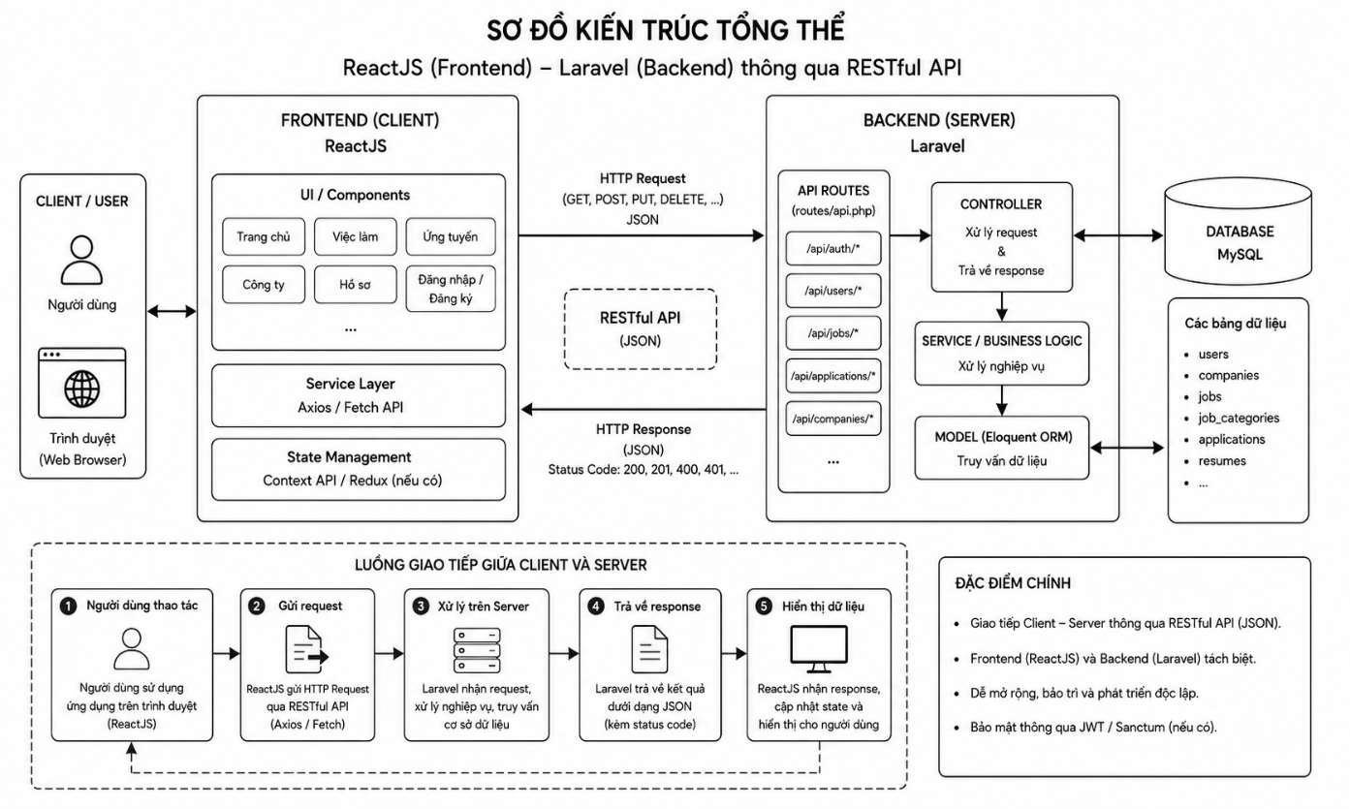
CHƯƠNG 3: KIẾN TRÚC KỸ THUẬT
Kiến Trúc Hệ Thống & Ngôn Ngữ Công Nghệ
• Mô hình kiến trúc: RESTful API.
• Ngôn ngữ & Framework chính: Sử dụng ngôn ngữ PHP, framework Laravel 10.
• Cơ sở dữ liệu: MySQL
• Xử lý thời gian thực: Redis Cache và Server Socket.IO, Pusher.
• Kiểm thử bảo mật: Bộ công cụ kiểm thử tự động PHPUnit kiểm soát tính đúng đắn của các API.

Slide 12
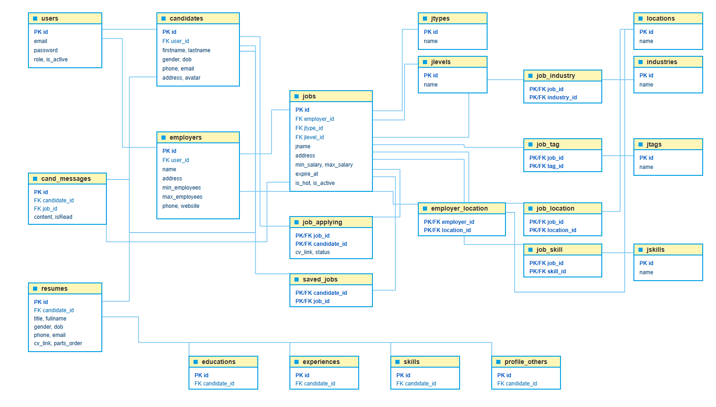
CHƯƠNG 3: KIẾN TRÚC KỸ THUẬT
Mô Hình Thực Thể Quan Hệ (ERD) Cốt Lõi

Slide 13
CHƯƠNG 3: KIẾN TRÚC KỸ THUẬT
Bảo Mật Hệ Thống & Tính Đúng Đắn Dữ Liệu
• Mã hóa mật khẩu một chiều: Sử dụng thuật toán Bcrypt tự động băm mật khẩu của mọi tài khoản trước khi lưu.
• Bảo vệ API bằng Token: Ngăn chặn truy cập bất hợp pháp bằng cách lọc quyền hạn yêu cầu JWT Stateless API.
• Cô lập quyền hạn dữ liệu (Authorize): Nhà tuyển dụng chỉ được chỉnh sửa thông tin hoặc xem ứng viên thuộc tin tuyển dụng của công ty mình; Ứng viên chỉ chỉnh sửa được CV thuộc sở hữu cá nhân.
• Kiểm tra điều kiện biên chặt chẽ: Hệ thống kiểm tra thời hạn nộp hồ sơ của tin tuyển dụng trước khi cho phép nộp CV; Ngăn chặn việc nộp trùng hồ sơ của cùng một ứng viên.
• Database Transactions cô lập: Đảm bảo tính toàn vẹn dữ liệu ACID khi ghi nhận các hành động phức tạp ghi nhận dữ liệu nhiều bảng đồng thời (ví dụ: đăng ký doanh nghiệp hoặc cập nhật thông tin CV).

Slide 14
CHƯƠNG 4: TỔNG KẾT ĐỀ TÀI
Hạn Chế Hiện Tại & Hướng Phát Triển
Chưa tích hợp họp trực tuyến và liên kết đồng bộ lịch phỏng vấn Google Calendar.
Bộ kiểm thử tự động tập trung bao phủ các nghiệp vụ API cốt lõi nhất, cần tăng tỉ lệ bao phủ.
Công cụ gợi ý việc làm hiện tại áp dụng luật cứng (Rule-based), chưa khai thác mô hình trí tuệ nhân tạo (AI/ML).
Tích hợp các dịch vụ bên thứ ba: Gọi video trực tuyến, SMS/Zalo thông báo và đồng bộ hóa lịch hẹn.
Đóng gói hệ thống bằng Docker, thiết lập quy trình tích hợp liên tục CI/CD và triển khai lên hạ tầng AWS Cloud.
Ứng dụng thuật toán Machine Learning xếp hạng mức độ tương thích giữa CV và yêu cầu việc làm.

